Slide 1
Scratchで
ゲームを
つくろう！
スクラッチ
だい１１かい
Scratch3.0ばん

Slide 2


とうじょうじんぶつしょうかい
いっしょにScratchでゲームをつくろう！
スクラッチ
なまえ ： めんた
とくぎ ： プログラム
きょうはなにをやるのかな～？
なまえ ： せいと
とくぎ ： ゲーム

Slide 3


Scratchをひらいてね
スクラッチ
ウェブブラウザでhttps://scratch.mit.edu/にアクセスして、「作る」をひだりクリックしてね。
つく

Slide 4


Scratchをひらがなにしよう
追加スライド
スクラッチ
スクラッチ
Scratchをひらがなにするのに、ちきゅうマークをひだりクリックして
「にほんご」をクリックしてね！

Slide 5
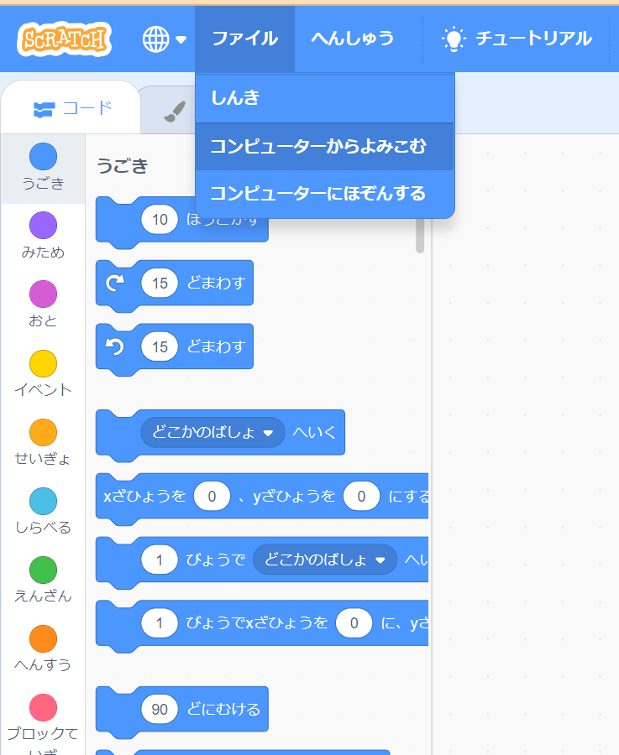
ほぞんしておいたゲームをひらこう
「ファイル」→
「コンピューターからよみこむ」をひだりクリックして、
ぜんかいほぞんしたゲームを
ひらいてね。
「〇〇〇.sb3」っていうなまえのファイルだよね。

Slide 6
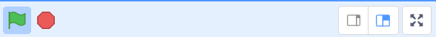

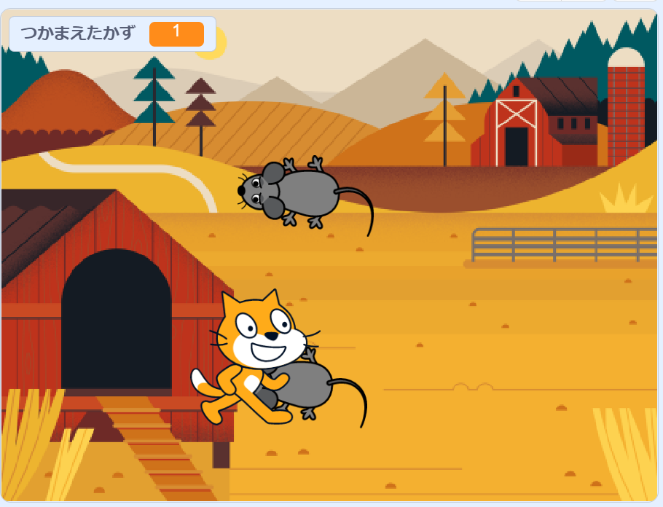
ひらいたゲームをじっこうしてみよう
はたをおしてみよう！
まえとおなじうごきをするかな？
ゲームクリアと、ネズミにさわったら
おとをなるようにしたよ！
うん！まえにつくったゲームと
おなじだ！

Slide 7
ゲームをつくろう！
レベル４のつづき

Slide 8
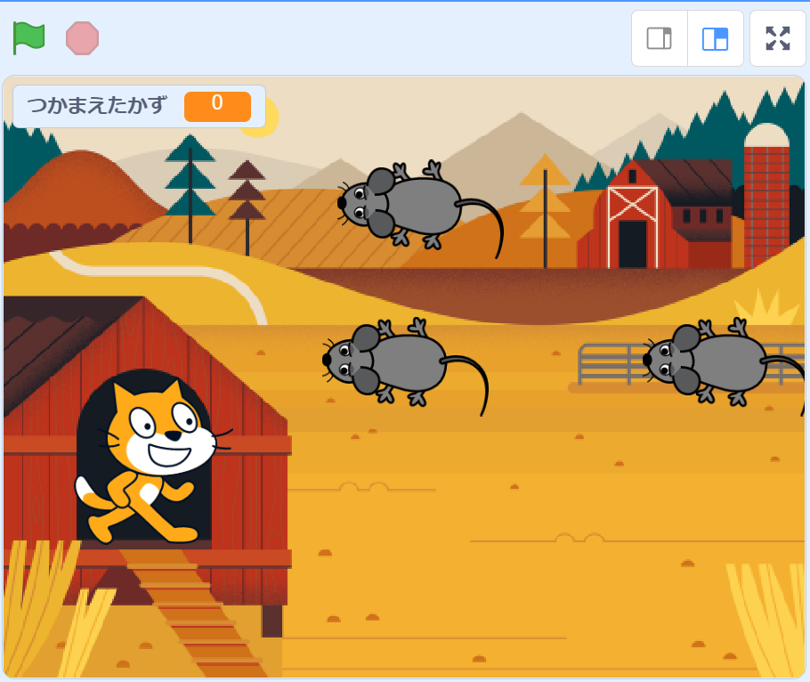
BGMをつけてみよう
けっこうかんたんだったね！
さいごにBGMをつけたいな！
もうよゆうだよね！
ゆだんはきんもつだよ～。

Slide 9
どのスプライトにおく？
？
まずはー。
ん？BGMをならすには、
どのスプライトにブロックを
おけばいいんだろ？？
？
？
すこしかんがえてみよう！

Slide 10
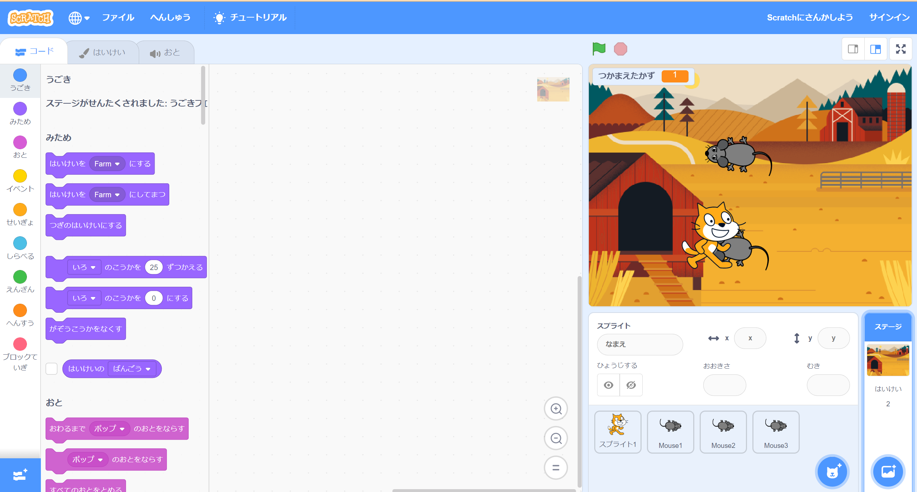

BGMは、はいけい（ステージ）におこう
とくにきまりはないけど、
「BGM」は「はいけいおんがく」のことだから、
はいけい（ステージ）に
おいてみよう！
みぎしたの「ステージ」を
ひだりクリックしてみて！
え！ステージってブロックを
おけるんだ！

Slide 11
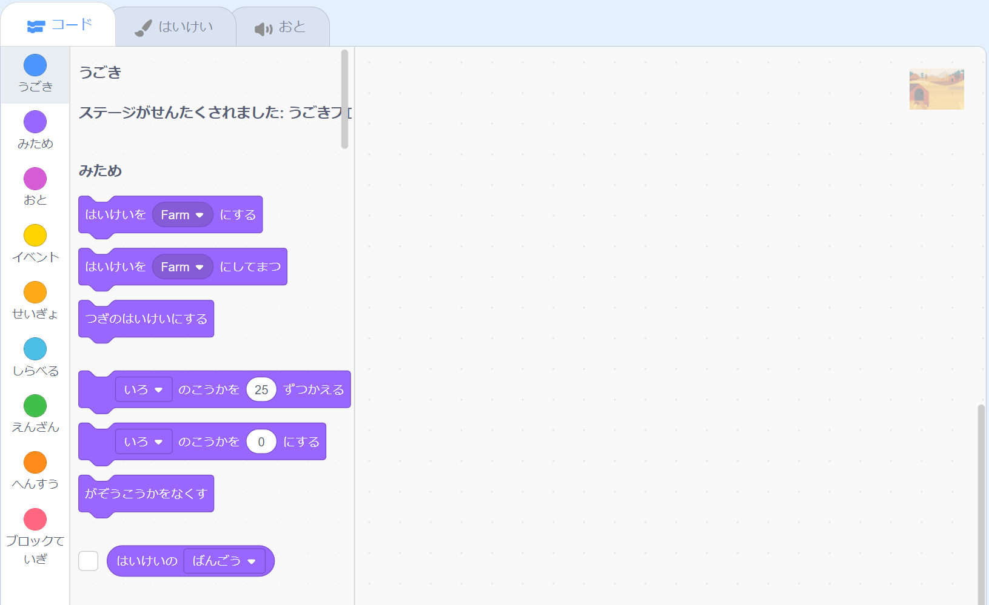
ステージにもブロックをおけるよ
うん。
「うごき」のカテゴリのブロックが
なかったり、スプライトのときとは
つかえるブロックがちょっとちがう
けどね。
スプライトと
かんけいのないブロックは
まとめてここにおいてもいいかもね。

Slide 12
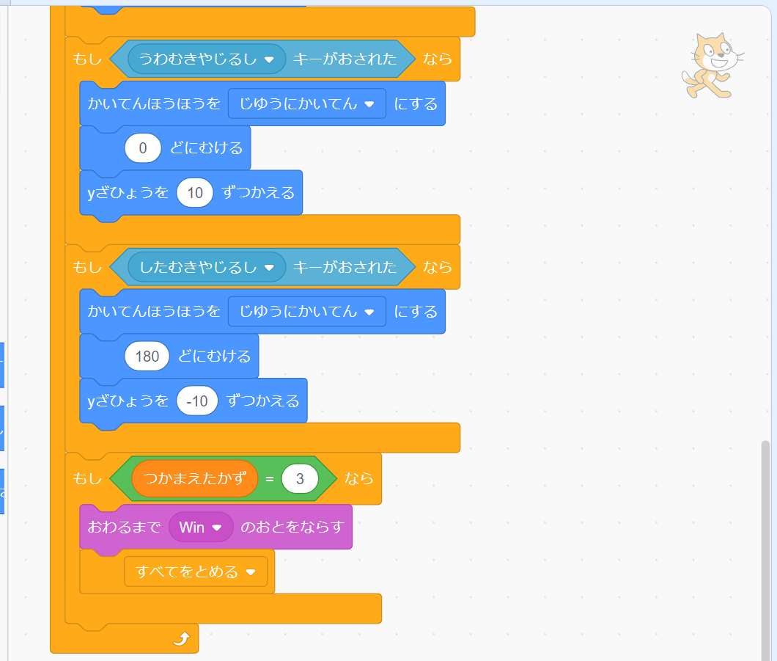
スプライトとかんけいのないブロックをステージにいどうしよう
ってことは、いまネコにだいひょうして
やってもらっているゲームクリアの
しょりは、ステージにおいたほうが
いいんじゃない？
そうだね、ネコのうごきには
かんけいないしょりだし、
そのほうがわかりやすいかも。
BGMをつけるまえに、
いどうしておこう。

Slide 13
スプライトをまたいでブロックをコピーするには？
べつのスプライト
（このばあいはステージだけど）
にブロックをコピーするには
どうしたらいいのかな？
スプライトをまたいでコピーするには、
ブロックをドラッグ＆ドロップすれば
いいよ。
「もし」のあたりをマウスで
つかんで...。

Slide 14
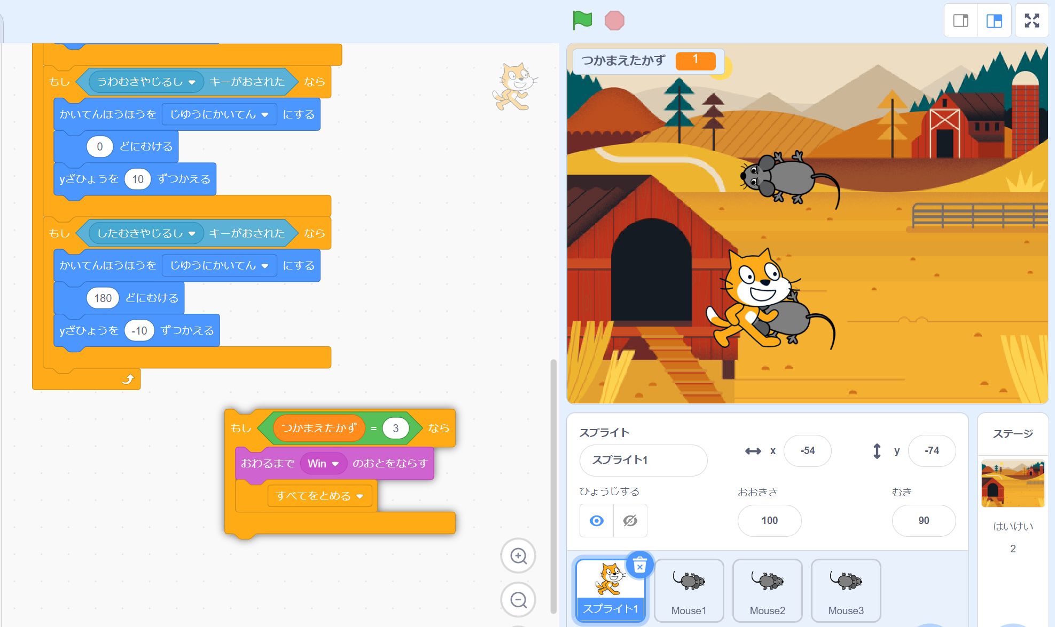
ブロックをステージにドラッグ＆ドロップしよう
マウスのひだりボタンを
おしたまま、ブロックを
ステージのほうに
うごかしていってね。

Slide 15
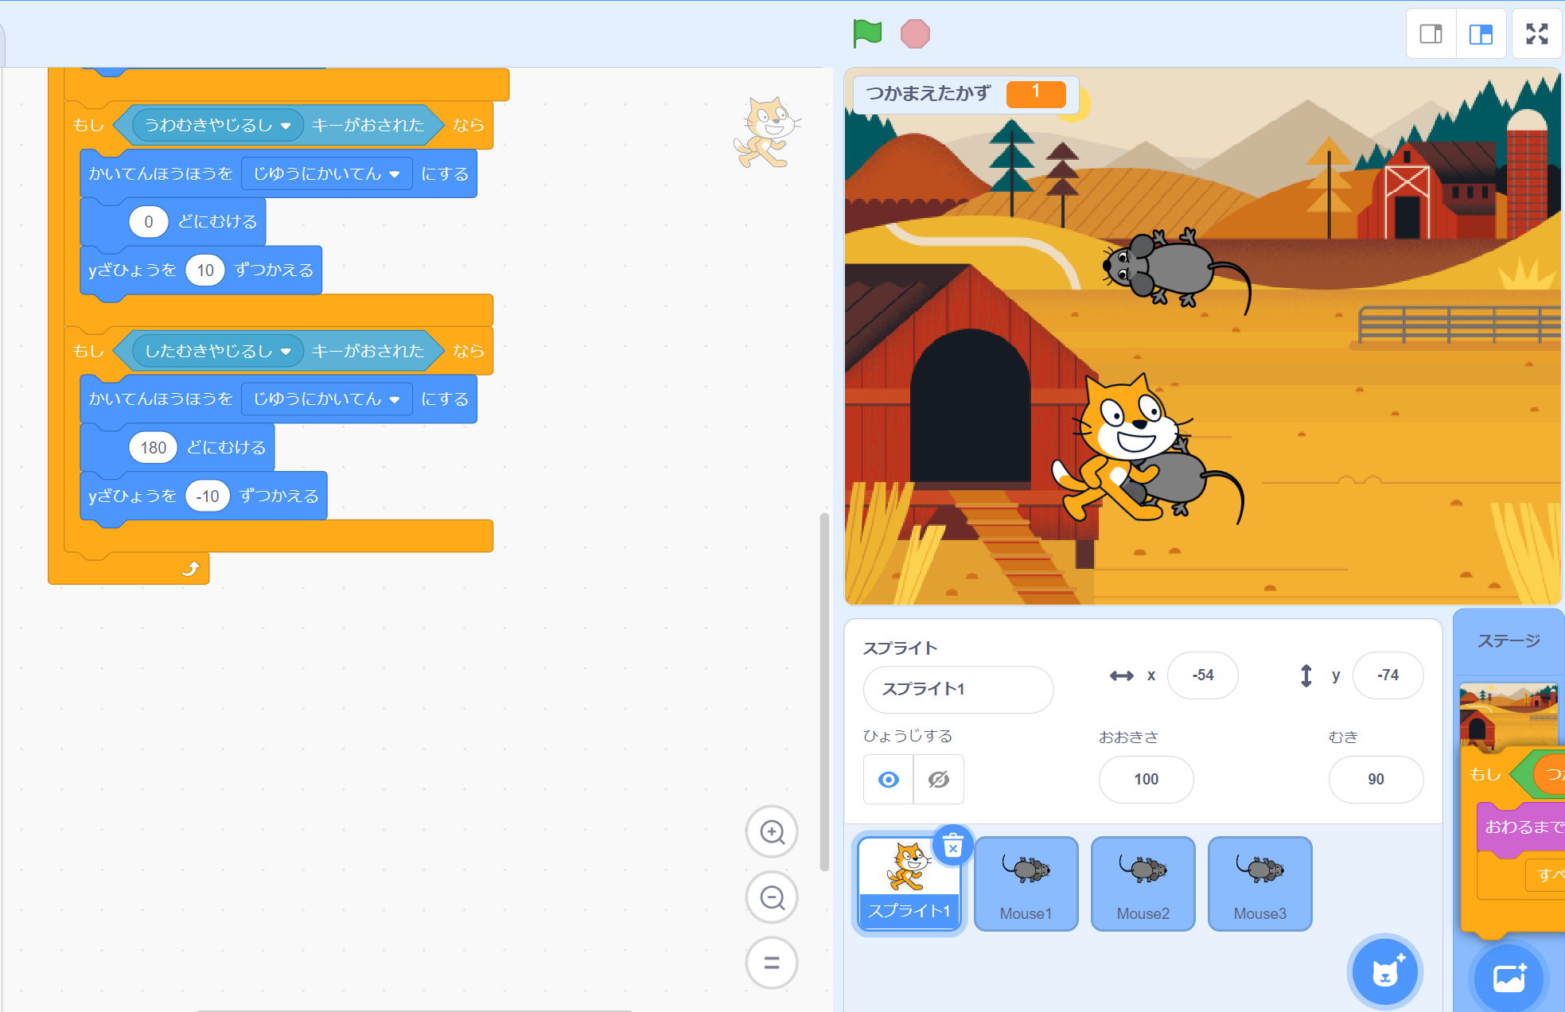

ステージのうえでマウスのひだりボタンをはなしてね
みぎしたの「ステージ」のうえで
マウスのひだりボタンをはなしてね。
これで、ステージにブロックが
コピーされるよ。

Slide 16
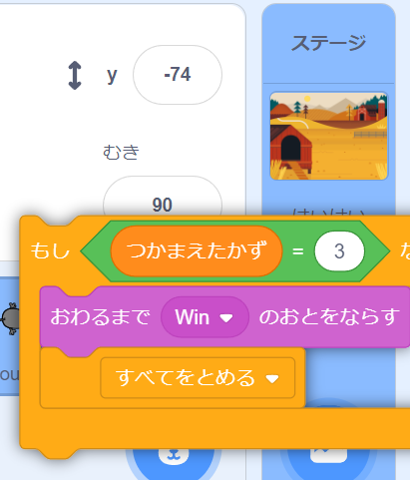
ステージのうえにきたのはどうやってわかる？
いろはかわってるけど、おおきさにはかわりなし
ちょっとだけ
おおきくなるよ
「ステージ」のうえに
これたかどうかは、
ステージの「わく」がちょっとだけおおきくなることでわかるよ。
まだステージじょうではないよ
ステージじょうにきたよ

Slide 17
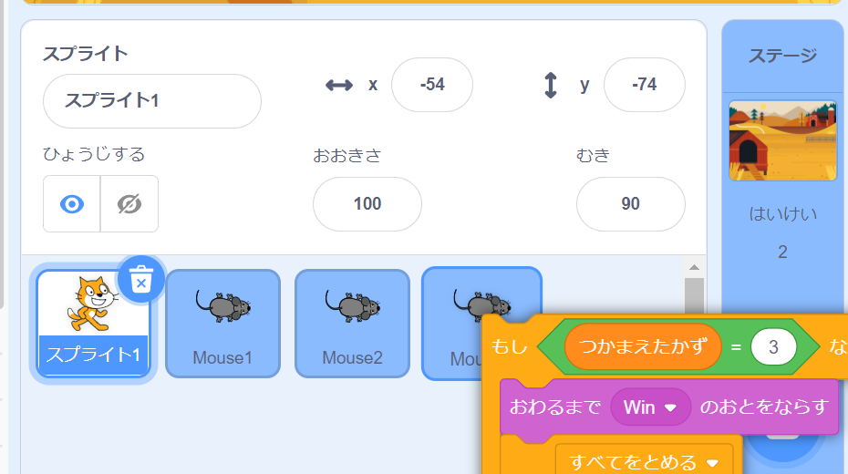
さんこう：スプライトのときは？
ちなみに、「スプライト」の
うえにこれたかどうかは、
スプライトの「わく」が
ちょっとだけゆれることで
わかるよ。

Slide 18
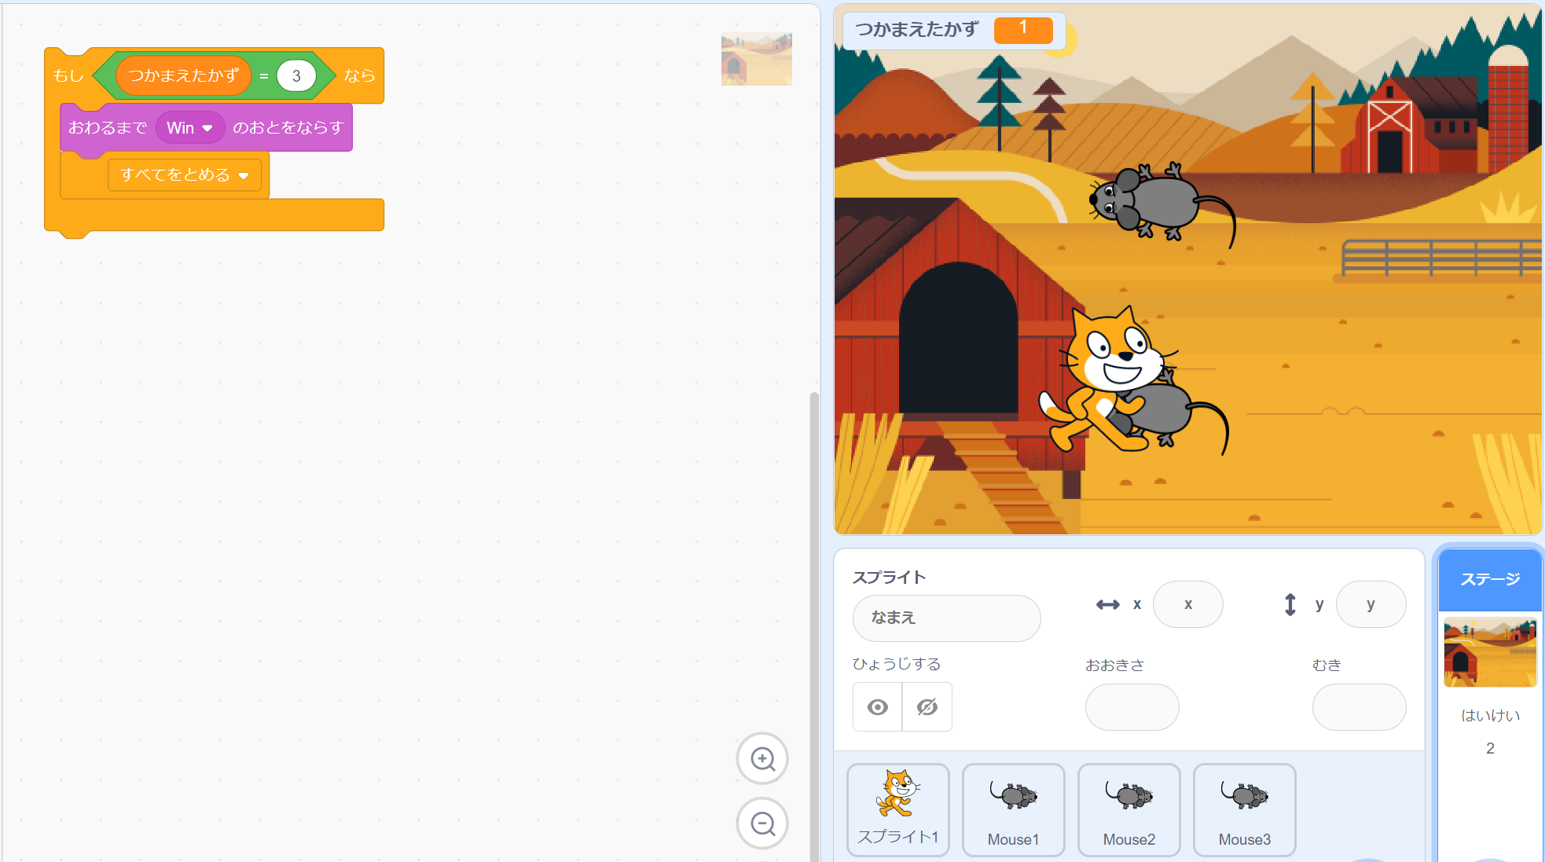
ステージにブロックがコピーできたよ
ステージにブロックが
コピーできたことを
かくにんしよう。
ステージをひだりクリックして
コードをみてね。
お！クリアしょりのブロックが
ちゃんとステージに
コピーされているよ。

Slide 19
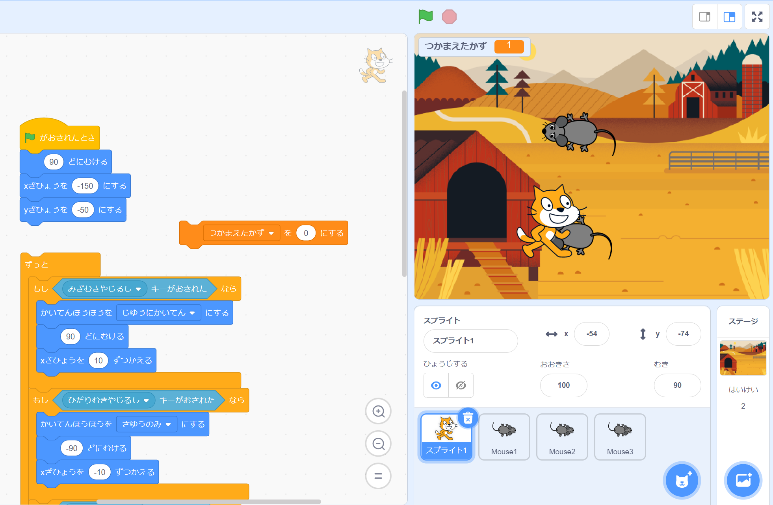
つかまえたかずをリセットするブロックもいどうしよう
つかまえたかずを
0にリセットするブロックも、
ネコからステージに
いどうしようか。
OK！

Slide 20
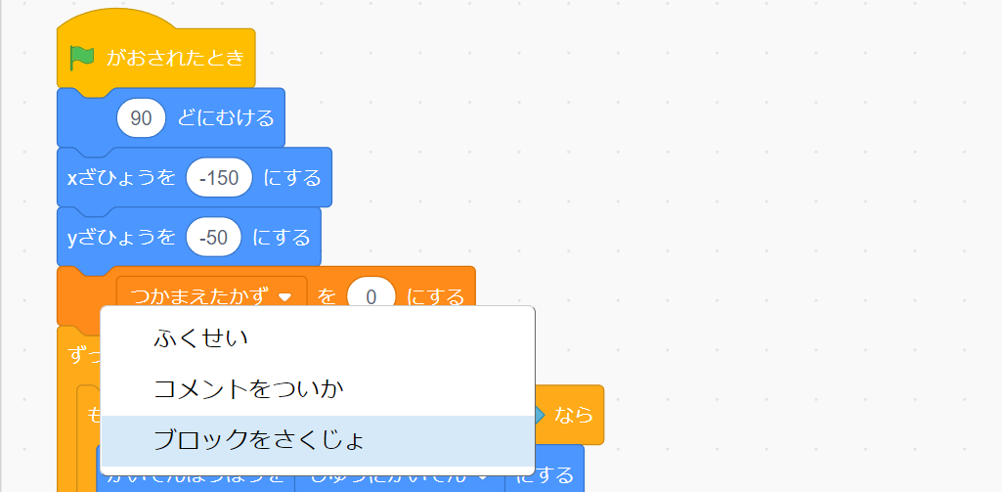
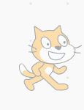
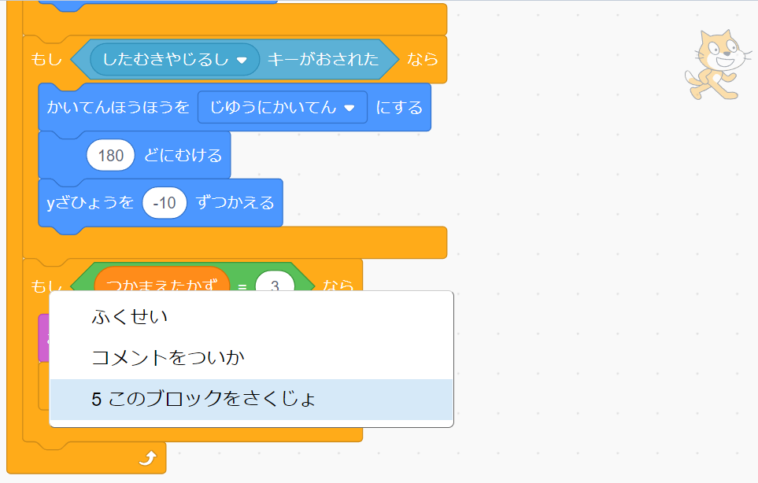
コピーもとのブロックはさくじょしてね
ネコのほうにのこってる
コピーもとのブロックは
いらないからさくじょしてね。
りょうかい！

Slide 21
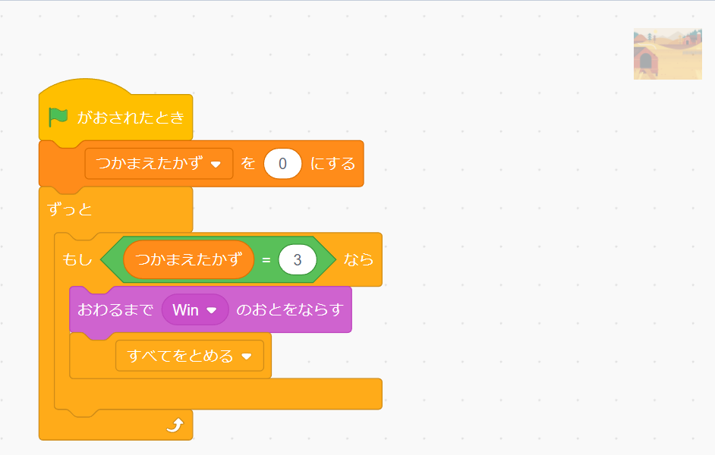
ステージにいどうしたブロックをならべよう
じゃあ、ステージに
いどうしたブロックを
ただしくならべてみよう。
「みどりのはたがおされたとき」と「ずっと～」のブロックも
わすれずにおいてね。
う～ん。
こうかな？

Slide 22
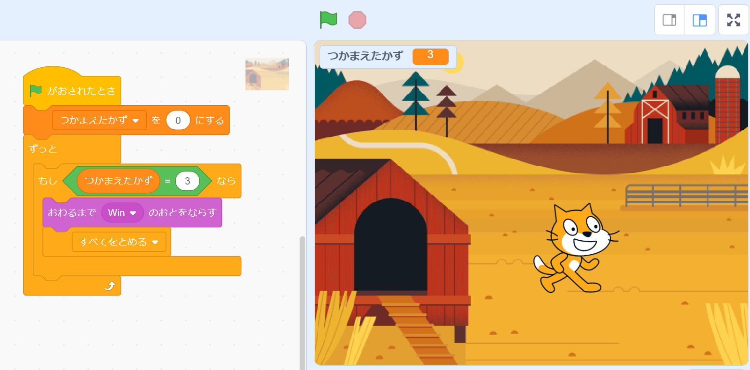
じっこうしてみよう
さあ、じっこうしてみてね。
あれ？
３びきつかまえても
クリアのおんがくがならないな...。

Slide 23
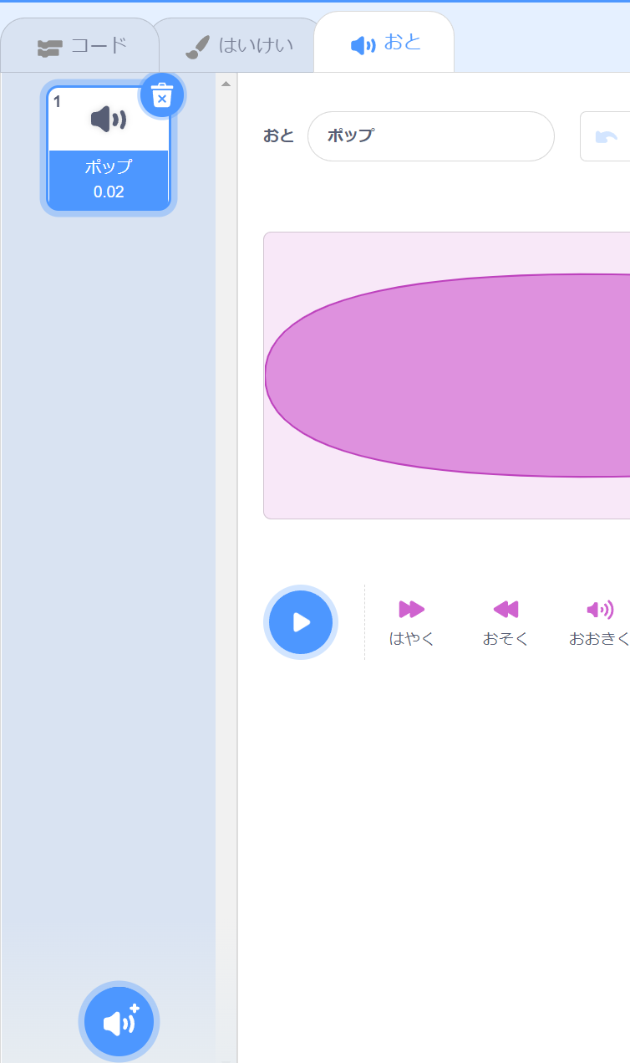
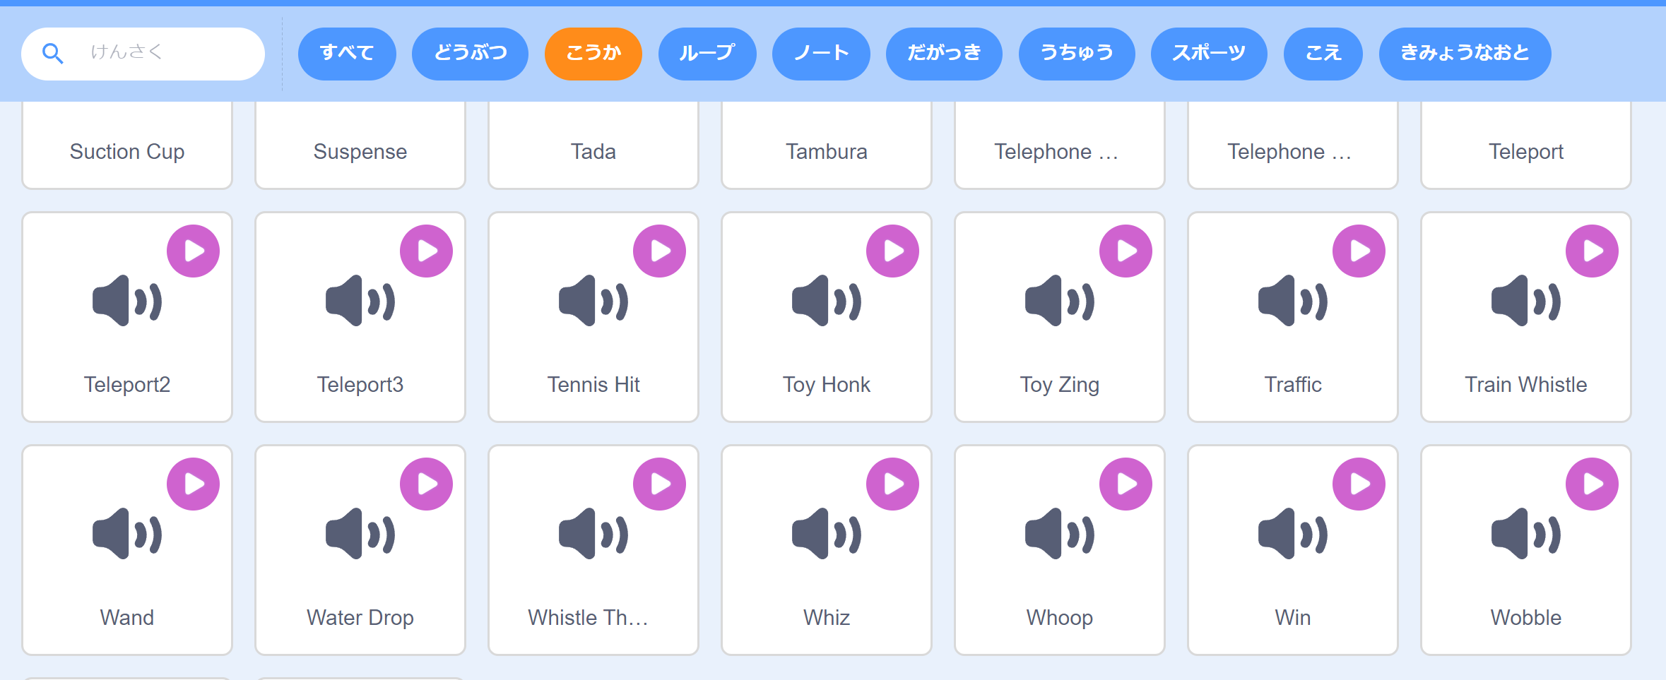
ステージにWinのおとをついかしよう
１
ステージにWinのおとが
ないからだよ。
みぎのがぞうにあるばんごうの
じゅんばんでひだりクリックして、
ステージにWinのおとをついか
してね。
５
３
そ、そうか！
それはもうてんだった！
４
２

Slide 24
じっこうしてみよう
こんどはどうかな？
こんどはOKです！

Slide 25
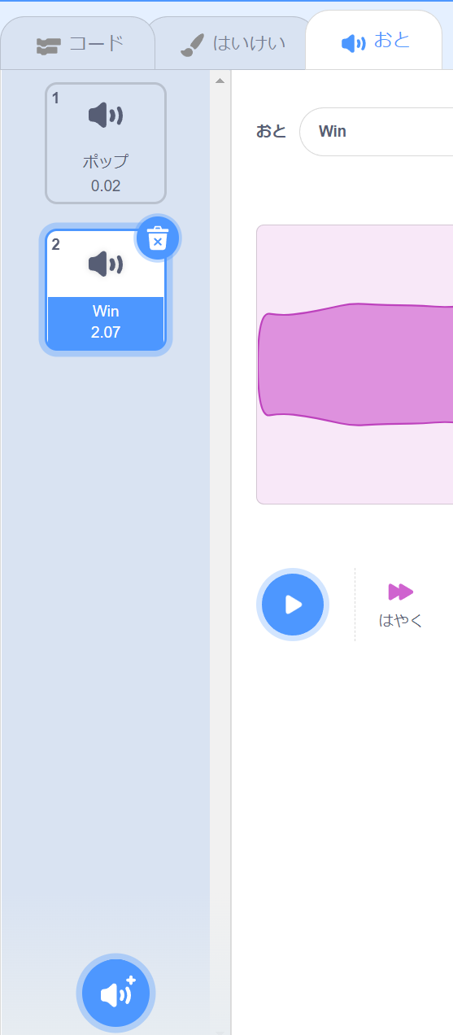
BGMをえらぼう
じゃあ、BGMをつける
さぎょうにもどろうか。
BGMにつかうおとをえらんで
ついかしよう。
おとのついかは、「おと」タブを
ひらいて、ひだりしたのマークを
ひだりクリックだよね。

Slide 26
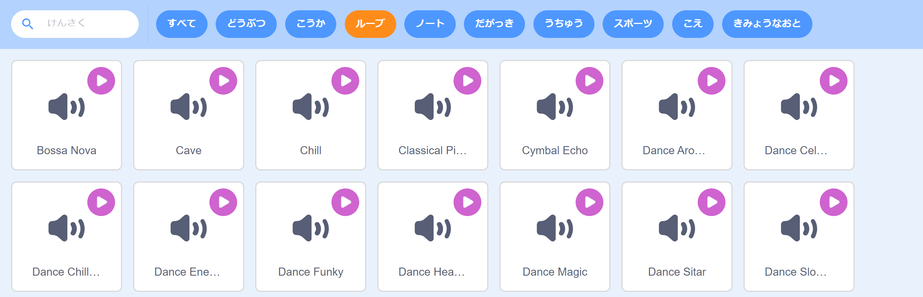
BGMは「ループ」からえらぶといいよ
BGMにちょうどよさそうなおとは、「ループ」をひだりクリックすると
でてくるものからえらぶといいよ。
ほんとだ！
ながめのおんがくが
いっぱいあるね。

Slide 27
すきなおんがくをえらんでね
すきなおんがくをえらんでね。
きめたらひだりクリックしよう。
たのしそうなおんがくがいいな～。ぼくはこの「Dance Magic」
っていうのにきめた！

Slide 28
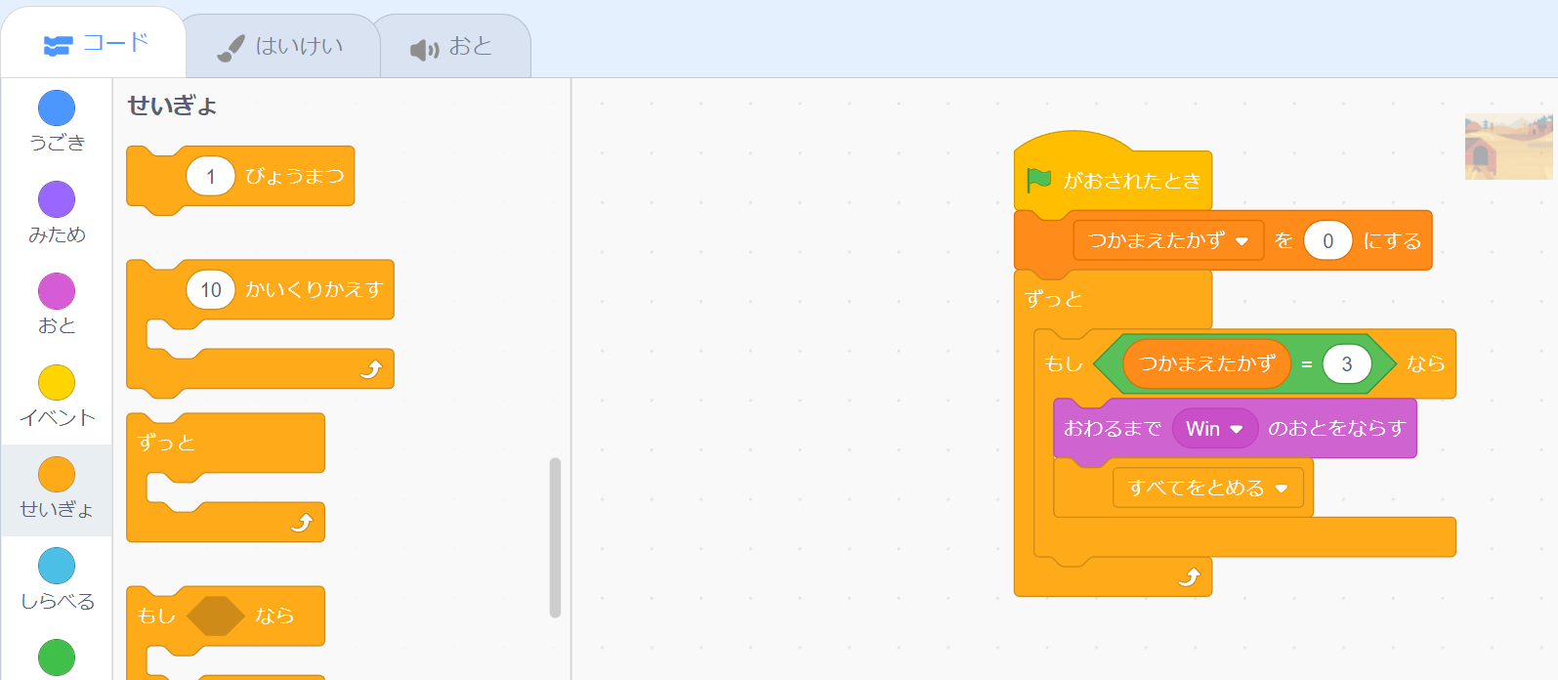
ステージのコードがめんにもどろう
おんがくがついかできたら、
「コード」タブを
ひだりクリックして、
いつものがめんにもどろう。
よ～し、さっそくBGMを
ならすブロックを
おいていくぞ！

Slide 29
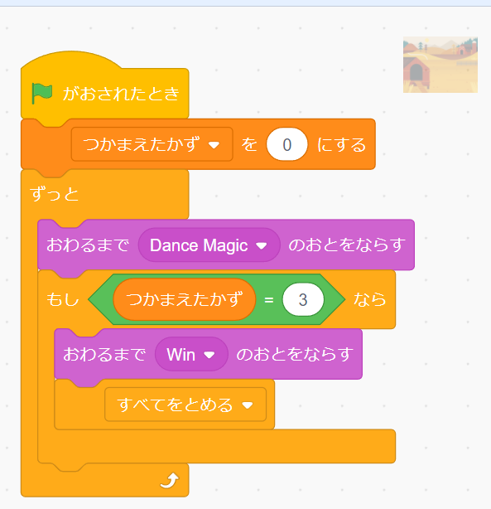
ずっとおんがくをならそう
こんなかんじかなー。

Slide 30
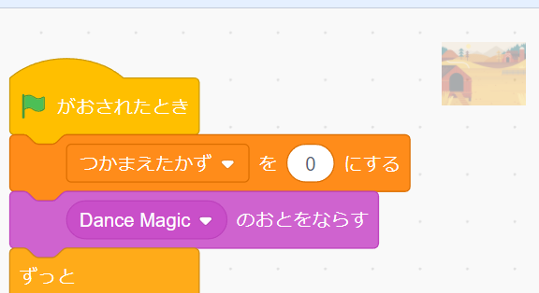
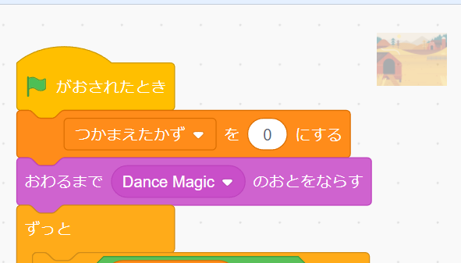
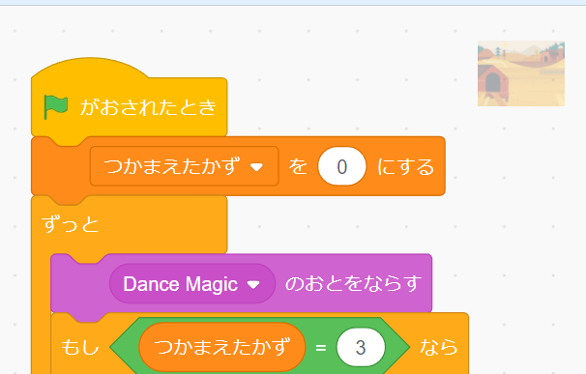
ちなみにほかのおきかただと...
ほかのおきかたもためしてみたんだけど、うまくいかなかったんだ...。
「ずっと」で
かこまないと、
ワンフレーズで
おんがくがおわって
しまうよ
いいね。いろいろためしてみるのは、とてもだいじだよ！
「ずっと～」のなかに
「～のおとをならす」のブロックを
おくと、おんがくがおわらなくても
すぐまたおんがくをならしてしまう
からうまくいかないよ

Slide 31
すぐにBGMをとめるには？
でもね、これも
もんだいがあって、
３びきつかまえても、
すぐにはBGMが
とまらないんだよね。
どうしてだとおもう？

Slide 32
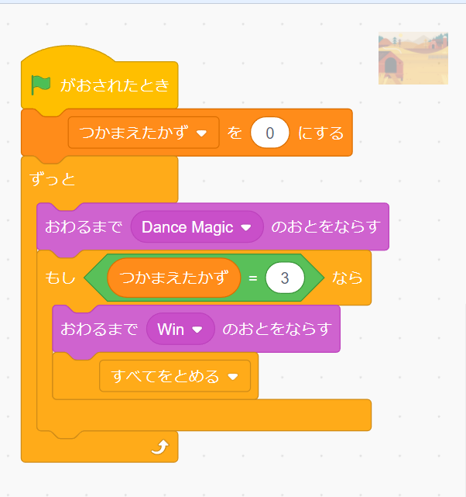
ブロックはまえのしょりがおわらないとつぎにいかないよ
ブロックはうえからじゅんばんに
じっこうされていって、まえのブロックのしょりがおわらないとつぎが
じっこうされないんだったよね。
これが
おわらないと、つぎのブロックにいかないよ
そっか、「おわるまで～のおとをならす」だから、BGMがワンフレーズ
なりおわるまでは、つぎの「つかまえたかずが３かどうかをしらべる」ブロック
がじっこうされないんだ！

Slide 33
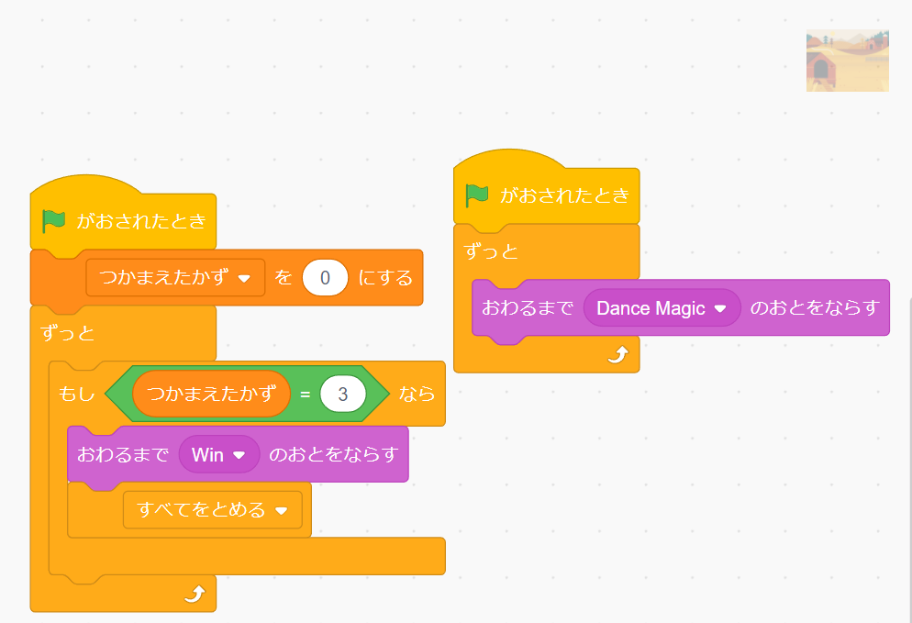
スクリプトをわけよう
え～じゃあどうしたら
いいんだろう？
8かいめのレッスンのときにちょこっと
はなしたけど、ひとつだけじゃなくて
いくつもスクリプトをつくれる※
から、クリアしょりとBGMをならす
スクリプトをべつにしよう。
BGMをならす
ブロックをべつの
スクリプトにするよ
※マルチスレッドというかんがえかただよ。

Slide 34
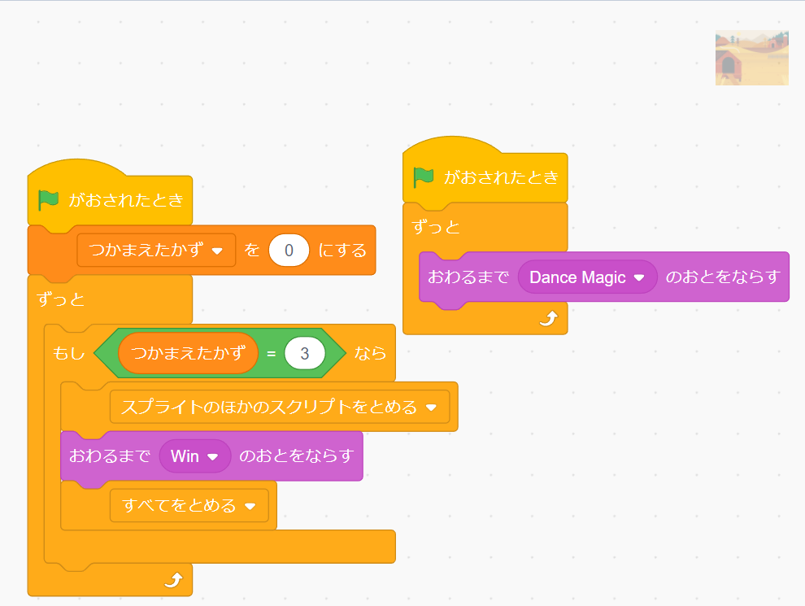
つかまえたかずが３になったらすぐにBGMをとめるには？
そして「つかまえたかずが３になったら」のすぐしたに、「スプライトのほかの
スクリプトをとめる」をおこう。
こうすれば、BGMをならしている
スクリプトをすぐにとめられるよ。
べつのスクリプトから、
きょうせいてきにBGMを
ならしているスクリプトを
とめるわけか！
このスクリプトを
とめるから、おんがくが
とちゅうでもとまるよ。

Slide 35
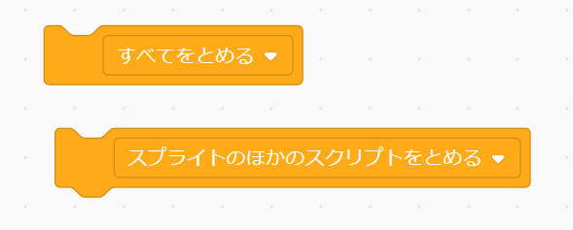
「すべてをとめる」のままだと、したにブロックがくっつかないよ
ちなみに、「スプライトのほかのスクリプトを
とめる」は「すべてをとめる」をかえて
つかうんだけど、「すべてをとめる」のままだとしたにブロックをくっつけることが
できないからちゅういしてね。
ほんとだ！かたちがちがう！
さきに「スプライトのほかのスクリプトを
とめる」にしておかないといけないんだね。

Slide 36
じっこうしてみよう！
おお～！
おもったとおりにBGMがとまってくれた！

Slide 37
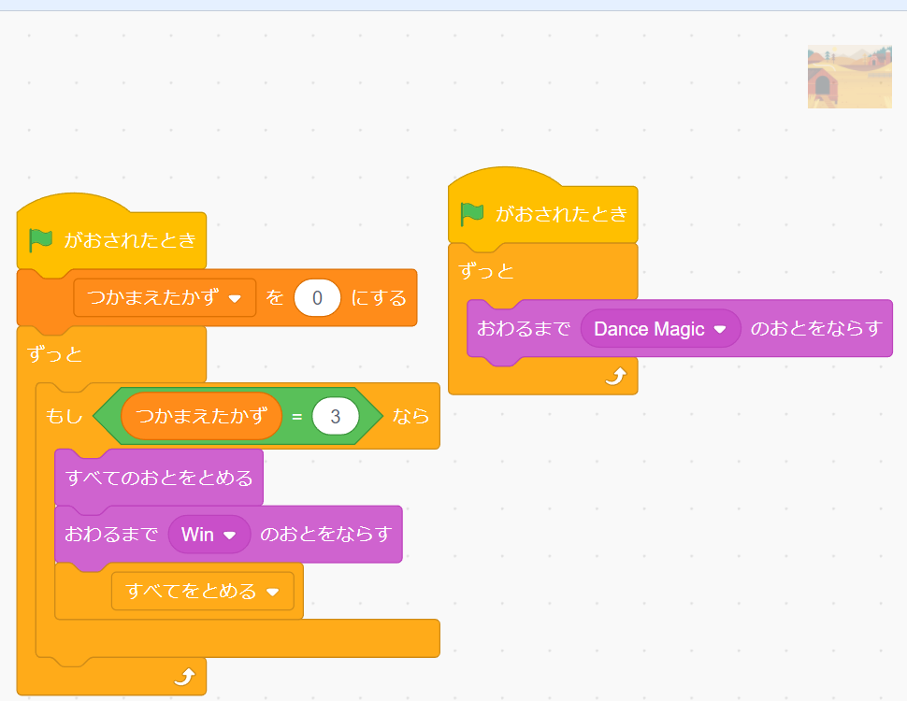
「すべてのおとをとめる」ではダメなの？
ちなみに、「すべてのおとを
とめる」っていうブロックが
「おと」カテゴリにあったけど、
これじゃダメなの？
いっけん、それも
つかえそうなんだけどね。

Slide 38
いったんとまるけど、またなりはじめるよ
このブロックでBGMはいったん
とまるけど、「ずっと」ならす
ことになっているから、「すべてを
とめる」がじっこうされるまでは、
またなってしまうんだ。
と
「すべてのおとをとめる」でBGMはいったんはとまる
けど、「すべてをとめる」
がじっこうされるまでは、
またこのスクリプトが
うごいてしまうよ。
そうかー。
「ずっと～」もふくめて、BGMを
ならしているスクリプトぜんたいを
とめないといけないんだね。

Slide 39
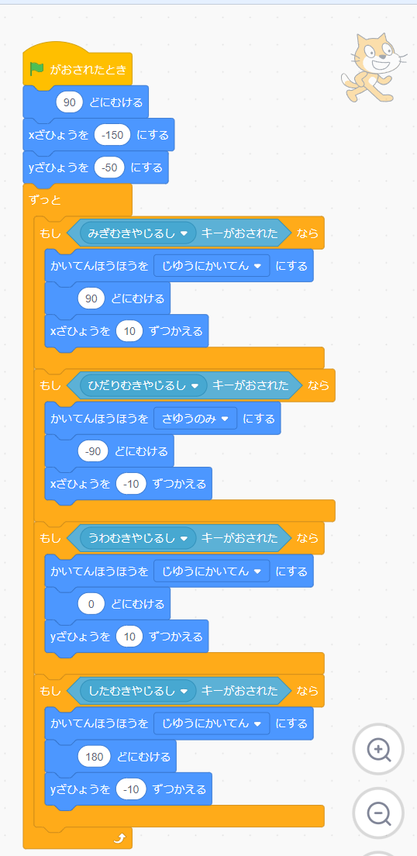
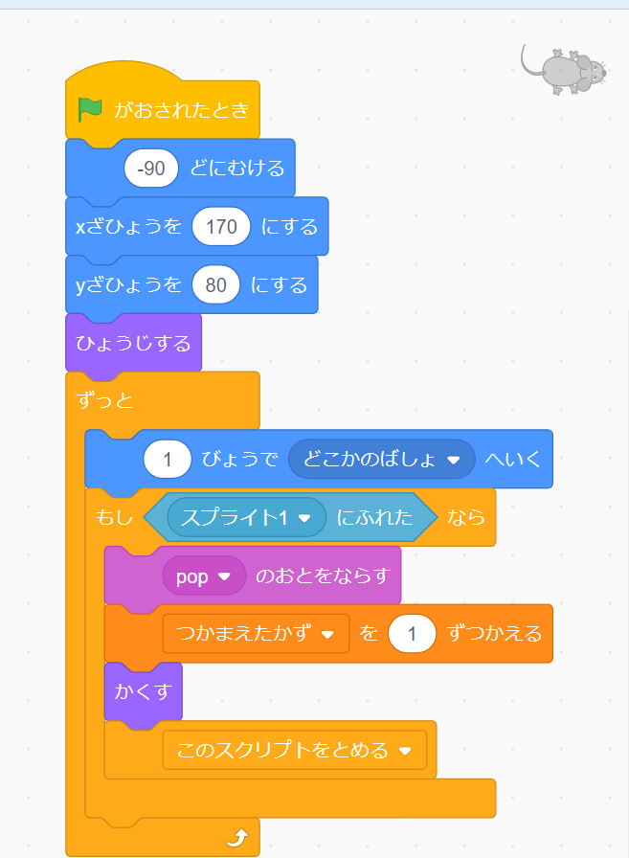
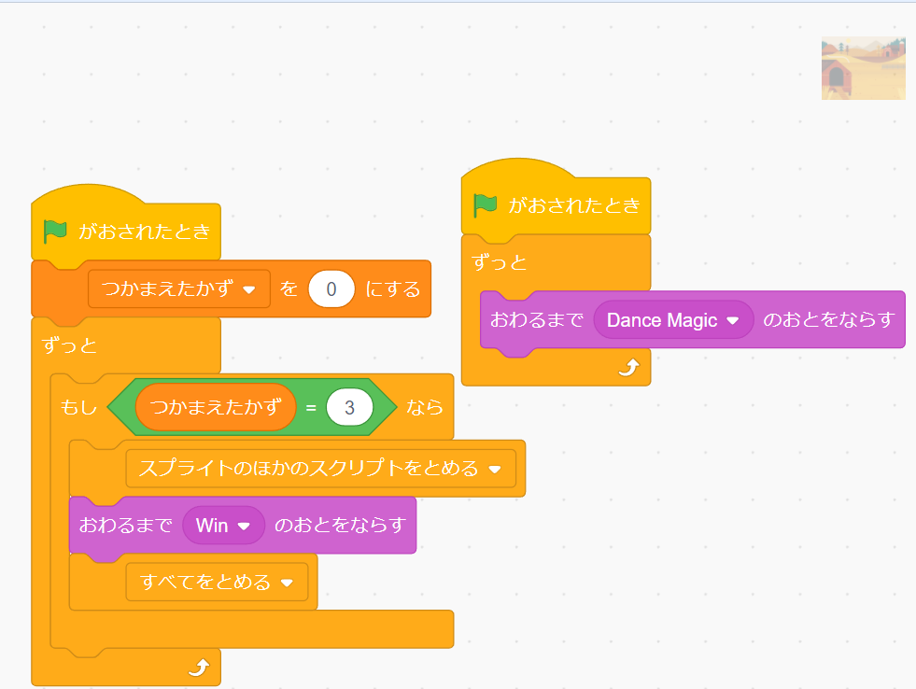
これでかんせい！できあがりのコードだよ
できあがりのコードを
かくにんしよう。
できてるかな？
※ネズミは３びきとも
おなじコードだよ。

Slide 40
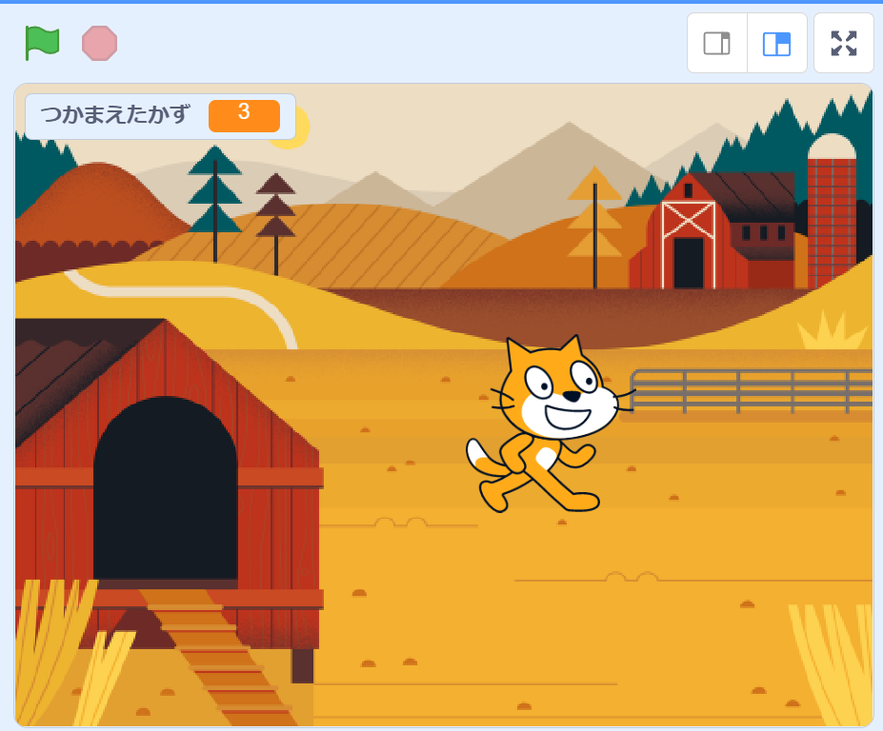
かんせい！
できたぞ～！
おもったより
たいへんだったけど、いろいろまなべたよ！

Slide 41
このレッスンでならったこと
スプライトをまたいだブロックのコピー
マルチスレッド
このスクリプトのほかのスクリプトをとめる
すべてのおとをとめる
このレッスンでは
こんなことをべんきょう
したよ！

